Slide 1
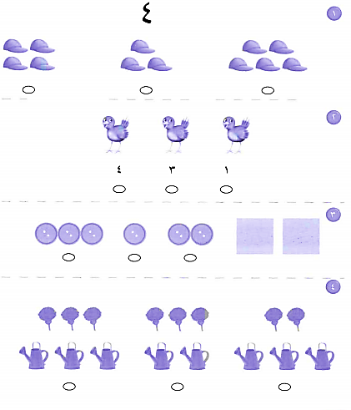
الاختبار التراكمي الفصلان 1 ، 2
التالية
1
السابقة

Slide 2
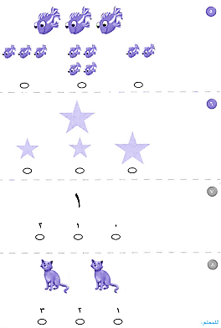
الاختبار التراكمي الفصلان 1 ، 2
التالية
1
السابقة

